Slide 1



Bài 3
CẤU TRÚC CHƯƠNG TRÌNH
GIÁO ÁN ĐIỆN TỬ TIN HỌC LỚP 11

Slide 2

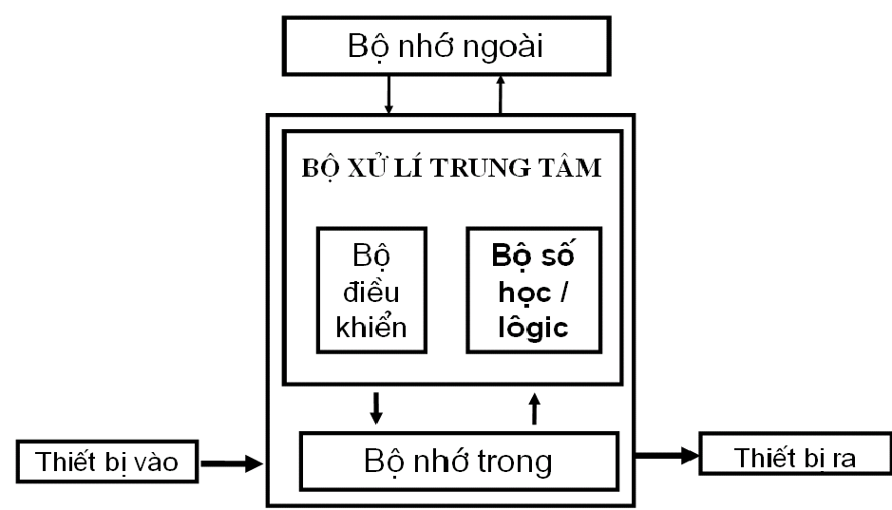



1. Cấu trúc chung
Hãy quan sát một số cấu trúc thường gặp trong thực tế:
Cấu trúc bài văn
Cấu trúc máy tính
Cấu trúc phân tử
Mở bài
Thân bài
Kết luận

Slide 3

1. Cấu trúc chung
Gồm hai phần:
Một chương trình viết bằng ngôn ngữ lập trình bậc cao có cấu trúc như thế nào nhỉ?
[<Phần khai báo>]
<Phần thân chương trình>
Trong đó:
?
- Phần khai báo có thể có hoặc không.
?
?
- Phần thân chương trình bắt buộc phải có.

Slide 4
2. Các thành phần của chương trình
a. Phần khai báo
Khai báo tên chương trình:
Có ý nghĩa để ghi nhớ tên bài toán cần giải, phần này có thể có hoặc không.
Với Pascal, phần khai báo này có dạng:
program <tên chương trình>;
Trong đó: tên chương trình là tên do người lập trình đặt theo đúng quy định về tên.
Ví dụ 1:
program Giai_PTB2;
Ví dụ 2:
program Baitoan;

Slide 5
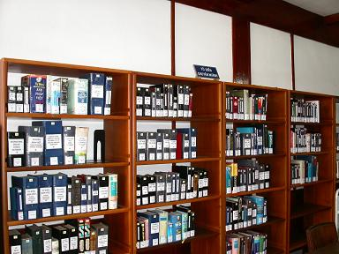
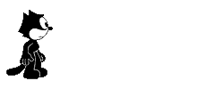
Khai báo thư viện
Thư viện trong ngôn ngữ lập trình là gì nhỉ?

Slide 6
Khai báo thư viện
Các thư viện chương trình trong ngôn ngữ lập trình cung cấp một số chương trình thông dụng đã được lập sẵn.
Muốn sử dụng các chương trình này cần khai báo thư viện chứa nó.
Ví dụ: trong Turbo Pascal
Khai báo | USES CRT;
Ý nghĩa | Cung cấp các chương trình có sẵn để thao tác với màn hình văn bản và bàn phím.

Slide 7
Khai báo hằng:
Thường sử dụng cho những giá trị xuất hiện nhiều lần trong chương trình.
Ví dụ:
Trong Turbo Pascal
CONST Max=100; Pi=3.1416; Lop=’A’; Dieukien=True;

Slide 8

Khai báo biến:
- Mọi biến dùng trong chương trình đều phải đặt tên và khai báo cho chương trình dịch biết để lưu trữ và xử lí.
- Biến chỉ nhận một giá trị tại mỗi thời điểm được gọi là biến đơn.
Ví dụ:
Giải phương trình bậc hai ax² + bx + c = 0
với các hệ số a, b, c bất kì.
Hãy xác định các biến cần có trong chương trình!
a, b, c: các biến cần nhập.
Delta, X1, X2: các biến cần tính.

Slide 9
b. Phần thân chương trình
Tạo bởi dãy câu lệnh trong phạm vi được xác định bởi cặp dấu hiệu bắt đầu và kết thúc.
Bắt đầu
BEGIN
[< Các câu lệnh >]
END.
Kết thúc
THÂN CHƯƠNG TRÌNH TRONG PASCAL

Slide 10
3. Ví dụ chương trình đơn giản
Ví dụ 1:
Chương trình đưa ra màn hình dòng chữ: “Xin chao cac ban!”
Phần khai báo tên chương trình | PROGRAM vi_du_1;
Phần khai báo thư viện
Phần thân chương trình | BEGIN writeln(‘Xin chao cac ban!’); END.

Slide 11
3. Ví dụ chương trình đơn giản
Ví dụ 2:
Chương trình đưa ra màn hình dòng chữ:
Xin chao cac ban!
Moi cac ban lam quen voi Pascal
Phần khai báo tên chương trình
Phần khai báo thư viện
Phần thân chương trình | BEGIN writeln(‘Xin chao cac ban!’); writeln(‘Moi cac ban lam quen voi Pascal’); END.

Slide 12


Hãy nhớ!
Cấu trúc một chương trình viết bằng ngôn ngữ lập trình bậc cao:
[<Phần khai báo>]
<Phần thân chương trình>
VÍ DỤ TRONG PASCAL
Phần khai báo:
PROGRAM Baitoan;
Khai báo tên chương trình.
USES Crt;
Khai báo thư viện.
CONST Max = 100;
Pi = 3.14;
Khai báo hằng.
Khai báo biến.
Bắt đầu
Phần thân chương trình:
BEGIN
[< Các câu lệnh >]
END.
Dãy câu lệnh trong phạm vi được xác định bởi cặp dấu hiệu bắt đầu và kết thúc.
Kết thúc

